Slide 1
用拉伸法测金属丝的杨氏模量
物理实验教学示范中心

Slide 2
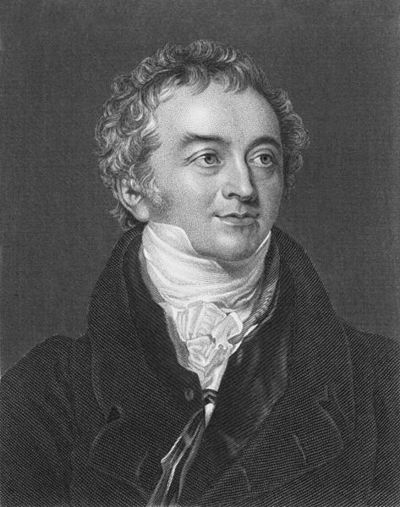
一、实验简介
1986年美国“挑战者号”的航天灾难震惊世界，而罪魁祸首竟然只是一个小小O型密封环。费曼在一场电视直播中将材料浸泡在一杯冰水之后，展示了O型环如何在低温下失去韧性而丧失密封的功能。可见，材料的力学参数是工程设计的重要依据之一。
杨氏模量：材料在弹性形变阶段，其应力和应变成正比例关系（即符合胡克定律），其比例系数称为杨氏模量。
Thomas Young （ 1773 ―1829 ）

Slide 3
二、实验目的
1. 了解光杠杆测量微小长度变化的原理
2. 掌握调整光杠杆和望远镜的基本要领以及用拉伸法测金属丝杨
氏模量的方法
3. 练习使用逐差法处理实验数据

Slide 4
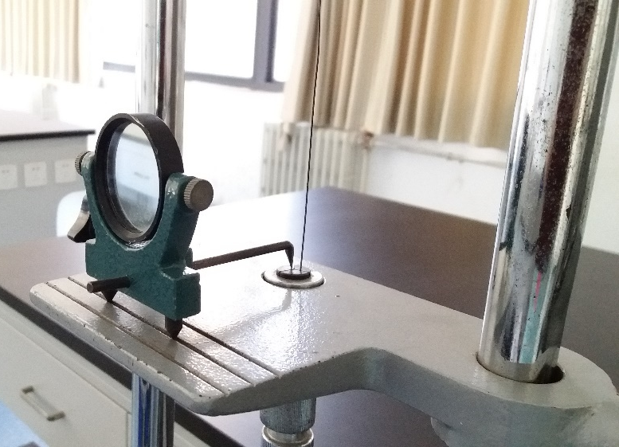
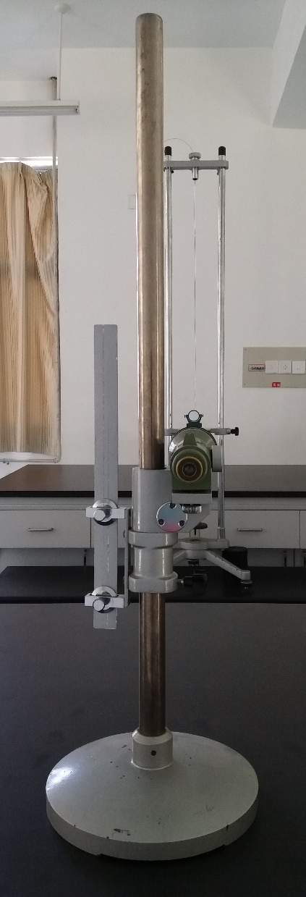
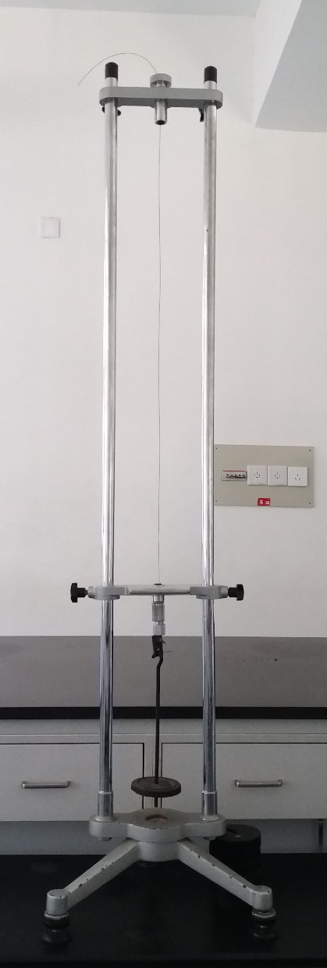
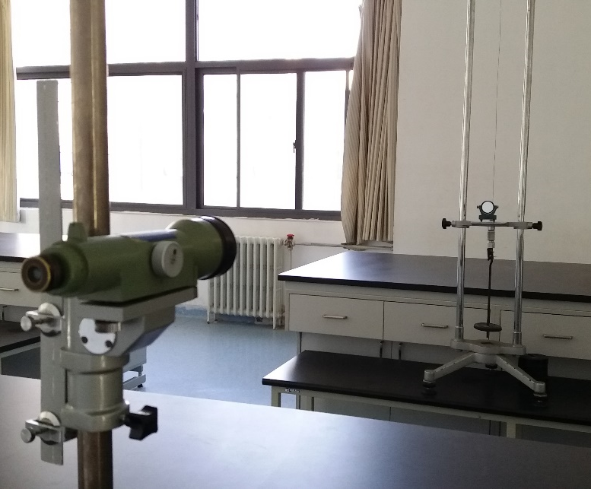
三、实验仪器
光杠杆
1. 杨氏模量测定仪
含光杠杆系统（包括光杠杆、望
远镜、标尺）、砝码钩和砝码
2. 长度测量工具
含游标卡尺、螺旋测微器、米尺
3. 待测金属丝
杨氏模量测定仪
R夹
待测
金属丝
平台C
标尺
望远镜
光杠杆
砝码钩

Slide 5
四、实验原理
1. 拉伸法测金属丝的杨氏模量
L
d
L
△L
F
L
△l
F+△F

Slide 6
四、实验原理
2. 光杠杆放大原理
标尺
n₂
待测
金属丝
光杠杆
θ
望远镜
θ
θ
n₁
△l
θ
D
B

Slide 7
五、实验步骤
1. 拉直金属丝，挂上空砝码钩。
2. 光杠杆系统的调节
2.1 目测调节三竖直、两水平
竖直：金属丝、平面镜、标尺；水平：光杠杆后支撑杆、望远镜筒。
2.2 粗调（标尺与望远镜正对平面镜）
从望远镜筒外边左侧，沿镜筒方向，看到平面镜中同时出现标尺和望远镜头的像。
Notes:
以照片、示意图、视频为主，对教材进行改进的部分着重强调

Slide 8
五、实验步骤
2.3 微调
①旋转望远镜目镜，看清十字叉丝。
②调节望远镜筒侧面的调焦螺丝，从望远镜中看清完整的平面镜倒像。
③返回粗调步骤检查，微调标尺+望远镜与平面镜的相对位置，同时满足2.2和2.3②。
④调节望远镜筒侧面的调焦螺丝，从望远镜中看清标尺刻度。
⑤微调平面镜俯仰，使十字叉丝落在与望远镜筒中心等高的刻度线上。
3. 逐个加减砝码，记下相应的标尺读数。
4. 测量d、L、B和D的值。
Notes:
以照片、示意图、视频为主，对教材进行改进的部分着重强调

Slide 9
六、注意事项
1. 若金属丝难以拉直，可在调节光杠杆系统之前预先在砝码钩上加1-2 kg砝码，使钢丝伸直。
2. 光杠杆系统调节好后，测量过程中要防止光杠杆、标尺及望远镜位置发生移动，加减砝码轻取轻放，稳定1 min后读数。
3. 测量过程中注意判断数据，标尺读数增减应为等差数列，误差较大时要及时寻找问题，改进操作。

